Slide 1
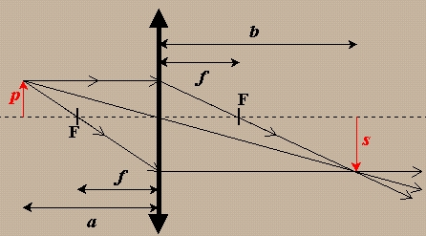
KONSTRUKCIJA SLIKE SKOZI ZBIRALNO LEČO
Pri konstrukciji lege in velikosti slike si pomagamo z žarki, za katere vemo, kako se v leči lomijo: vzporedni žarek se lomi skozi gorišče F, središčni žarek (gre skozi teme leče) se ne lomi (ker je leča tanka), goriščni žarek (gre skozi gorišče na strani predmeta) pa je po lomu vzporeden z optično osjo.

Slide 2
VRSTE IN NASTANEK SLIKE
Slika je večja od predmeta, če nastane dlje od leče, kot stoji predmet ( b > a ).
Pri a > f (predmet je oddaljen od leče bolj kot gorišče) nastane slika na drugi strani leče (kjer se sekajo lomljeni žarki) in je realna ter obrnjena. Za a > 2f je slika pomanjšana, za f < a < 2f pa povečana.
Brž ko predmet prekorači gorišče in se približa leči ( a < f ), postane njegova slika navidezna, pokončna in povečana. Oddaljenost slike od leče ( b ) je v enačbi leče negativna.

Slide 3
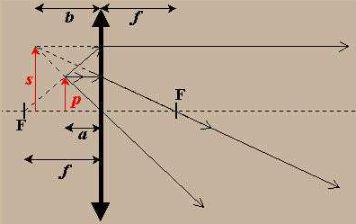

Slide 4
Zgled:
Zbiralna leča ima goriščno razdaljo 2,5 cm. Nariši preslikavo telesa, velikega 2 cm in od leče oddaljenega 4,5 cm. Kako daleč od leče nastane slika in kakšna je?
(potek reševanja bom prikazala na videokonferenci)
Oglej si prikaz konstrukcije slike skozi zbiralno lečo na spodnji povezavi:
KLIK

Slide 5
Utrjevanje znanja
DZ: stran 23,24 – leče
UČB: stran 38 – 1. – 6. naloga

